Slide 1

Zercher Gym
Aelenei Alex, Pislaru Vlad-Rares, Birsan Alex-Cristian, Radu Deaconu, Neacsu Mihai

Slide 2
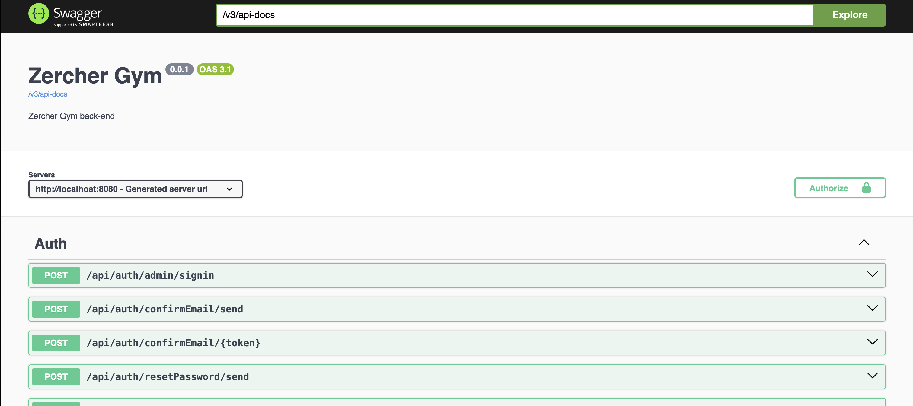
Back-end
Aplicatia de back-end este scrisa in Spring Boot, ruleaza folosind OpenJDK 24. Documentatia este generate automat utilizand Swagger de la OpenAPI. Migrarea bazei de date este facuta utilizand Liquibase.

Slide 3
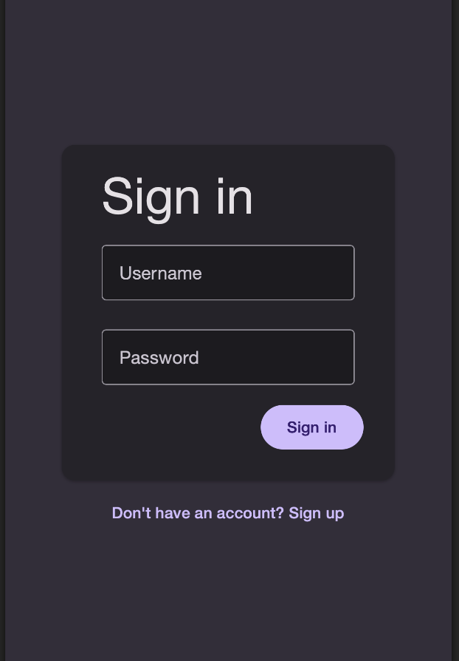
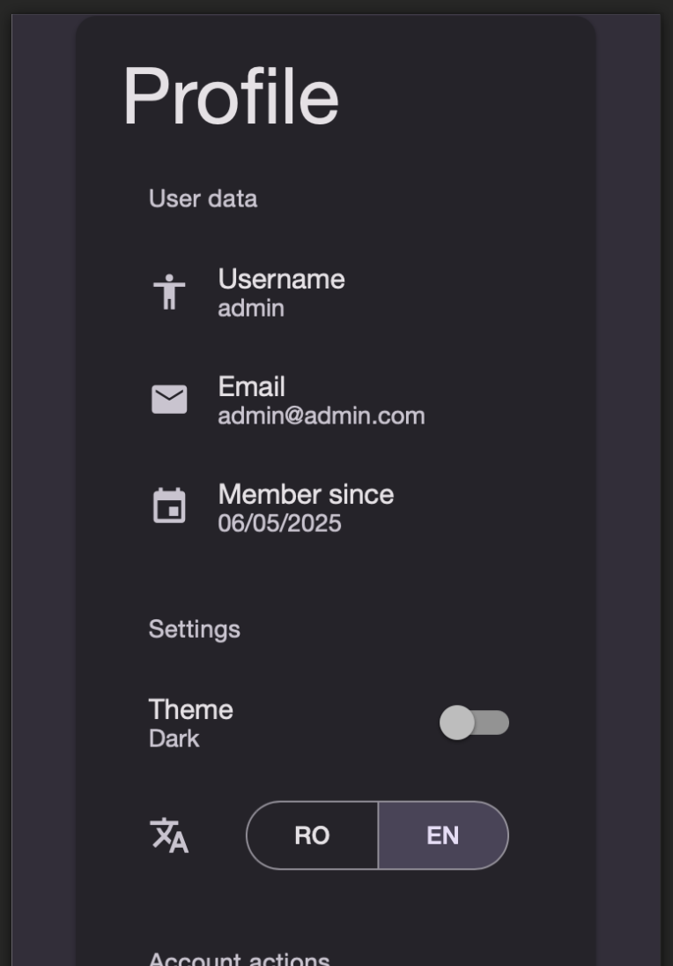
Mobile
Aplicatia mobile este construita folosind React Native, Expo, iar ca librarie de componente folosim React Native Paper cu Material Design 3. Conexiunea cu back-end-ul este protejata prin CORS, si este generata automat utilizand Swagger Codegen si RTK Query pentru request caching pe front-end.

Slide 4
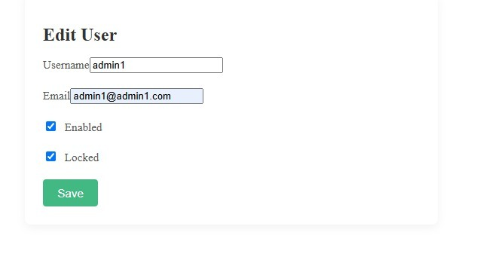
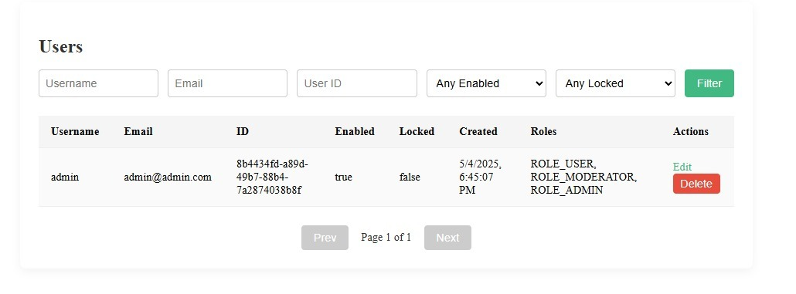
Front-end
Front-end-ul este construit utilizand Vue si Vite pentru bundling. Aplicatia este configurata ca sa poata accepta request-uri de confirmare de parola si resetare de parola (pentru ca aplicatia mobile ruleaza nativ).

Slide 5
Multumim pentru atentie!

